Slide 1





Kaupunkiympäristöt tutuiksi tutkien
BMOL syyspäivät 16.-17.11.2013
Sibelius-lukio, Helsinki
Workshopin vetäjät:
Virpi Hirvensalo ja Krista Koskelo
Maantieteen ja geologian laitos
Turun yliopisto

Slide 2
Mielikuvat maantieteessä
Maantieteessä tarkastellaan alueita, paikkoja ja maisemia objektiivisesti ja subjektiivisesti. Molempia lähestymistapoja sovelletaan käytäntöön.
Mielikuvien tarkastelu eri paikkoihin ja alueisiin liittyen on osa kulttuurimaantieteen olemusta ja tehtävää (vrt. GE2 -kurssin keskeiset sisällöt).

Slide 3
Yksilön mielikuvat aktiivisen kansalaisuuden perustana
Henkilökohtaiset lähiympäristöön liitetyt mielikuvat vahvistavat paikkaidentiteettiä - alueelle kuulumisen tunnetta - ja sitä kautta mahdollisesti myös halukkuutta toimia alueen eteen, osallistua vaikkapa lähimetsän siivoustalkoisiin, block partyihin tai kaupunginosan tulevaisuudesta käytävään keskusteluun. Siten niillä on merkitystä aktiivisen kansalaisuuden näkökulmasta.
Lähiympäristöihin tutustumiseen on kehitetty maksuton materiaalipaketti opetuskäyttöön: Lähellä kaupungissa

Slide 4
Asuinalueiden mielikuvat ja imagot
Alueen imagolla tarkoitetaan alueen julkisuuskuvaa, eli sitä millaisia pitkäaikaisia mielikuvia ihmisillä on alueesta. Imagolla viitataan myös mediassa esiin nostettuihin mielikuviin tietystä alueesta.
Kaikilla alueilla on imago, oikeammin useampia sellaisia. Imago on yksinkertaistettu, yleistetty ja usein stereotyyppinen käsitys tietystä alueesta. Siinä alueen tietyt piirteet: fyysiset, sosiaaliset, kulttuuriset, taloudelliset tai poliittiset
voivat olla ylikorostuneita.

Slide 5
Sosiaalinen media työkaluna koulussa
Viestintä ja mediataidot peruskoulun ja lukion aihekokonaisuus: painotetaan osallistuvaa, vuorovaikutuksellista ja yhteisöllistä viestintää
Sosiaalinen media (ja sosiaalinen geomedia) yhä enemmän aktiivisen kansalaisuuden välineitä → osallistuminen esimerkiksi kaupunkikehityksestä käytävään keskusteluun ja päätöksentekoon.

Slide 6
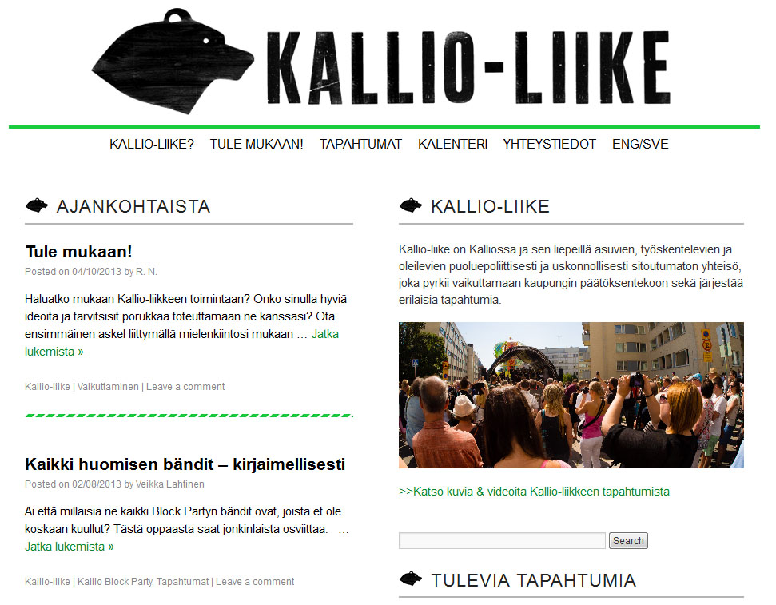
Esimerkki asuinalueen
markkinoinnista ja tiedotuksesta:
Kallio-liikkeen verkkosivusto
kallioliike.org 15.11.20013
Sosiaalinen media on lisännyt mahdollisuuksia jakaa mielikuvia ja käsityksiä asuinalueista laajemmille joukoille ja tarjonnut uuden välineen asuinalueisiin liittyvälle ”spekuloinnille” ja markkinoinnille.

Slide 7
Mielikuvat asuinalueista kartalle
Lähde
Some: keskustelupalstat, blogit
Mielikuvien kerääminen
Esim. luonnonläheinen, turvaton, lapsiystävällinen, monikulttuurinen
Visualisointi
Mielikuvat kuviksi
Paikkatieto kartalle
Kuvat Google Earth -palveluun

